Slide 1



Eje 1 - Formación y certificación de los
trabajadores técnicos.
30 de Noviembre 2012

Slide 2
Ecos de una silente decisión:
Cambios en la visibilidad de los Técnicos de la Salud en la Argentina
2008-2012
Ecos de uma silente decisão:
Mudanças na visibilidade dos Técnicos da Saúde na Argentina
2008-2012
TMN Carlos G. Einisman
Asociación Argentina de Técnicos en
Medicina Nuclear

Slide 3
Para comenzar…
Reflexiones Finales*
Documentos de referencia y los TS.
Formación de TS.
Ley de Ejercicio Profesional de TS.
Situación de los trabajadores empíricos.
* EINISMAN, C., Siluetas de lo invisible: los Técnicos de la Salud en la Argentina. 2008.

Slide 4
Documentos de referencia y los TS

Slide 5
Documentos de referencia y los TS
…“médicos, enfermeras y parteras”.

Slide 6
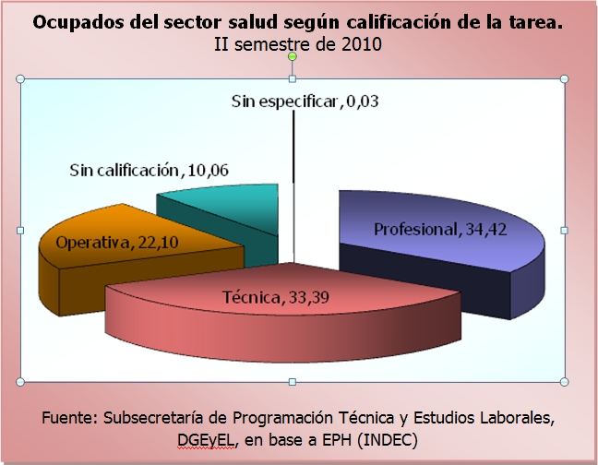
Documentos de referencia y los TS Comparación RHUS - ARG
2004-2010
La Fuerza de Trabajo en Salud Pública está integrada por profesionales de grado, técnicos y personal operativo.

Slide 7
Documentos de referencia y los TS Comparación RHUS - ARG
2004-2010

Slide 8

“El Milagro Argentino”
2001-2010
Δ% PEA = +16 %
Δ% TS = +786 %
PEA: Población Económicamente Activa
TS: Técnicos de la Salud Estimados

Slide 9
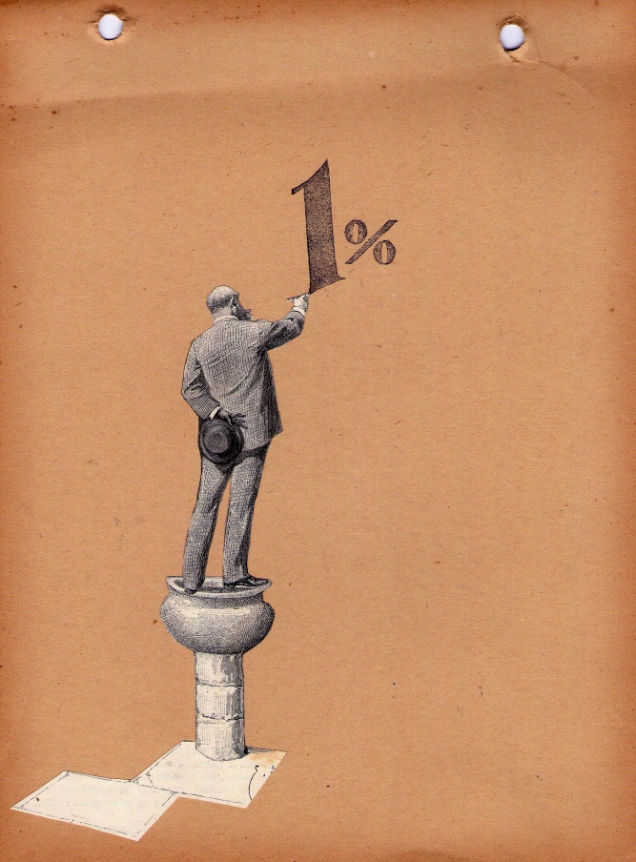
“El Milagro Argentino”
2001-2010
Otro tiene la palabra:
el que nombra;
el que cuenta;
el que toma en cuenta…
No importa si ese otro
es persona física o
entidad supranacional…

Slide 10
Hipótesis de distribución TS/Idóneos* (2008)
AMBA: Área Metropolitana de Buenos Aires.
* EINISMAN, C., Siluetas de lo invisible: los Técnicos de la Salud en la Argentina. 2008.

Slide 11
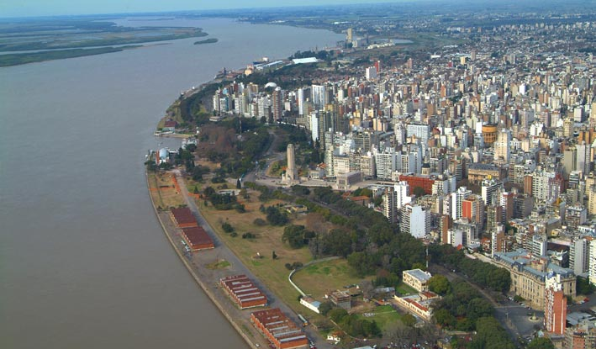
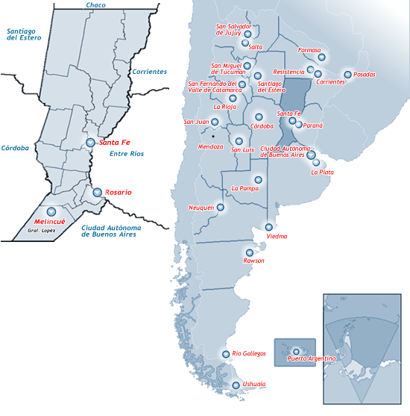

Normalización de Empíricos
Rosario, SF.

Slide 12
Situación en Rosario, SF.
30 TRx trabajando en MN.
Formación TRx ≠ TMN.
Ley 10.142 (1988). Ejercicio Profesional TRx. INCLUYE MN.
Sin Permiso individual ARN. Obligatorio p/MN.

Slide 13




Esquema funcional
Proceso de Normalización
+
30 TRx Trab. MN
TSMN

Slide 14
Leyes Ejercicio Profesional TS
Ley Nacional: No.
Ley 1831 CABA: Sin reglamentar.
Leyes Provinciales: Parciales.

Slide 15
OPS: Desafío de Toronto
Desafío 2:
“Ubicar a las personas idóneas en los lugares adecuados, de manera de lograr una distribución equitativa de acuerdo a las necesidades de salud de la población.”

Slide 16
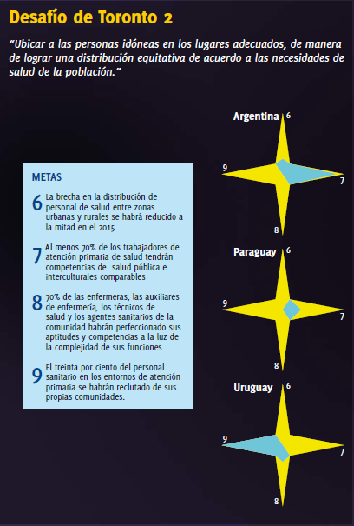
OPS: Desafío de Toronto
Meta 8:
“70% de las enfermeras, las auxiliares de enfermería, los técnicos de salud y los agentes sanitarios de la comunidad habrán perfeccionado sus aptitudes y competencias a la luz de la complejidad de sus funciones.”

Slide 17
Tareas pendientes
2008
Ley Nacional de Ejercicio Profesional de los TS.
Completar las Bases Curriculares de las TS
que faltan.
Normalización de empíricos.
Regulación y Control del Ejercicio Profesional con inclusión de las Asoc. TS.
2012
Ley Nacional de Ejercicio Profesional de los TS.
Completar las Bases Curriculares de las TS que faltan.
Normalización de empíricos.
Regulación y Control del Ejercicio Profesional con inclusión de las Asoc. TS.

Slide 18
Pasado y Presente de la Invisibilidad Técnica
1989: SHAPIN, S.,
“The Invisible Technician”
2004: TEIXEIRA, M.
“O trabalho e a pesquisa em saúde: notas sobre a invisibilidade do trabalho técnico”

Slide 19
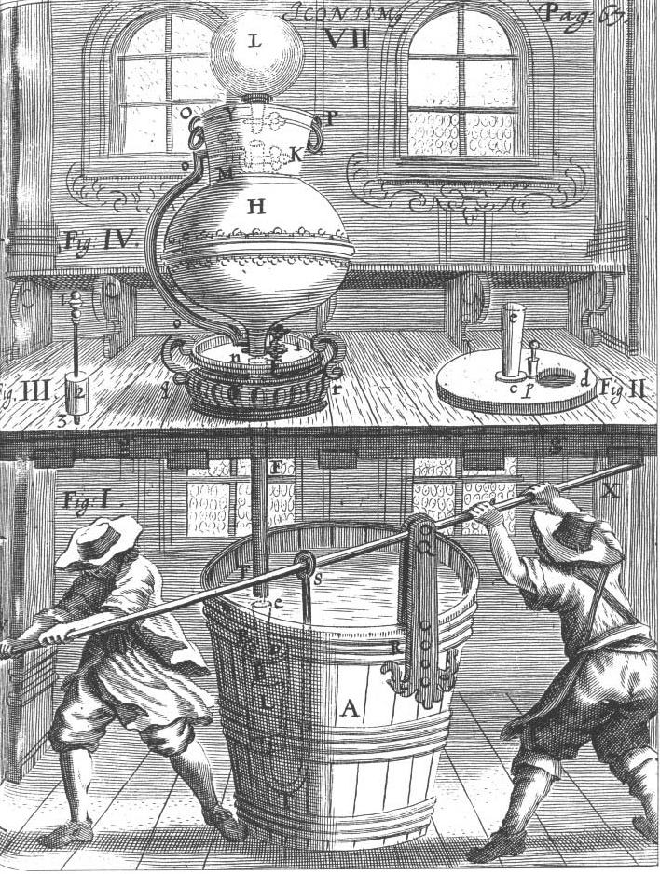
Pasado y Presente de la Invisibilidad Técnica
Caspar Schott, Mecanica hidraulico-pneumatica. Wurzburg, 1657.
Caspar Schott, Technica curiosa, 1664.

Slide 20
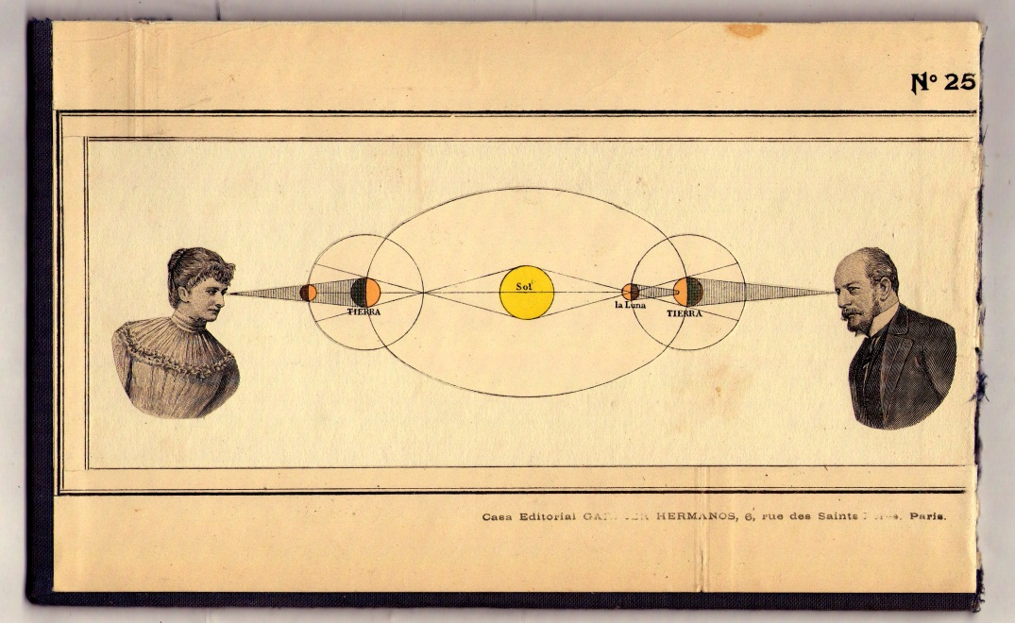
En el principio es el Verbo…
Invisibilizar
(verbo)
Invisibilización
Invisibilidad
(sustantivo)

Slide 21

Ironías de la visibilidad…
“visibilizar. 1. tr.
Hacer visible artificialmente
lo que no puede verse a simple vista, como con los rayos X los cuerpos ocultos, o con el microscopio los microbios.”
Fuente: http://lema.rae.es/drae/

Slide 22

A la acción por omisión… disuasión!
La invisibilidad es un prejuicio que sostiene un modo de no ver, no ser y no decir.
Limitaremos su extensión,
disolviendo su núcleo simbólico.

Slide 23

No nos engañemos…
La invisibilidad de los TS no es un problema técnico-sanitario de RHUS…
Es un desafío político, simbólico y cultural.

Slide 24
Texto y contexto de la invisibilidad
Contextualización:
  Histórica
  Sociológica
  Económica
  Jurídica
  …
Efectos:
  Sociales
  Psicológicos
  Laborales
  Sanitarios
  …
Nos pueden permitir ubicarla, pero…

Slide 25

Texto y contexto de la invisibilidad
Referenciar es diferente de comprender
su dimensión simbólica, para
poder resignificarla.
Esa es tarea del Pensar.

Slide 26

¿Qué Pensar?
Pensar es poner en
juego el sentido de lo
que está siendo.
Y eso nos remite,
otra vez,
al lenguaje…

Slide 27
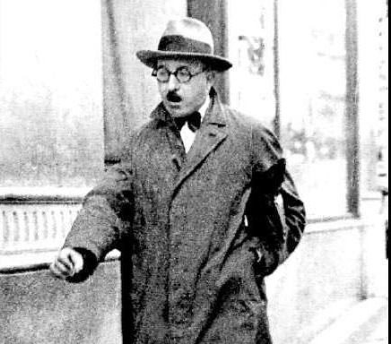
F. Pessoa siendo Bernardo Soares
“Libro del Desasosiego”
“Cada hombre que sabe decir lo que dice, es a su manera, Rey de Roma. El título es regio y la razón del título es serse”.

Slide 28
Resignificar el sentido, puesto en acción…
Legislación Ejercicio Profesional TS.
Reflexión colectiva: valores en la formación.
Implementación de un Programa Nacional de Nivelación Técnica Profesional de la Salud.
Para el acceso de los TS al espacio propio, ahora también, doblemente apropiado.

Slide 29
Gracias!
Obrigado! presidencia@aatmn.org.ar ceinisman@hotmail.com
Collages: Federico Hurtado (Arg.).
http://www.flickr.com/photos/federico2011/sets/

